Slide 1



Slide 2




5. Chọn từ ngữ để hoàn thiện câu và
viết câu vào vở
tô vẽ
dòng chữ
hí hoáy
Phương ngắm nhìn …………… nắn nót trên bảng.
dòng chữ

Slide 3
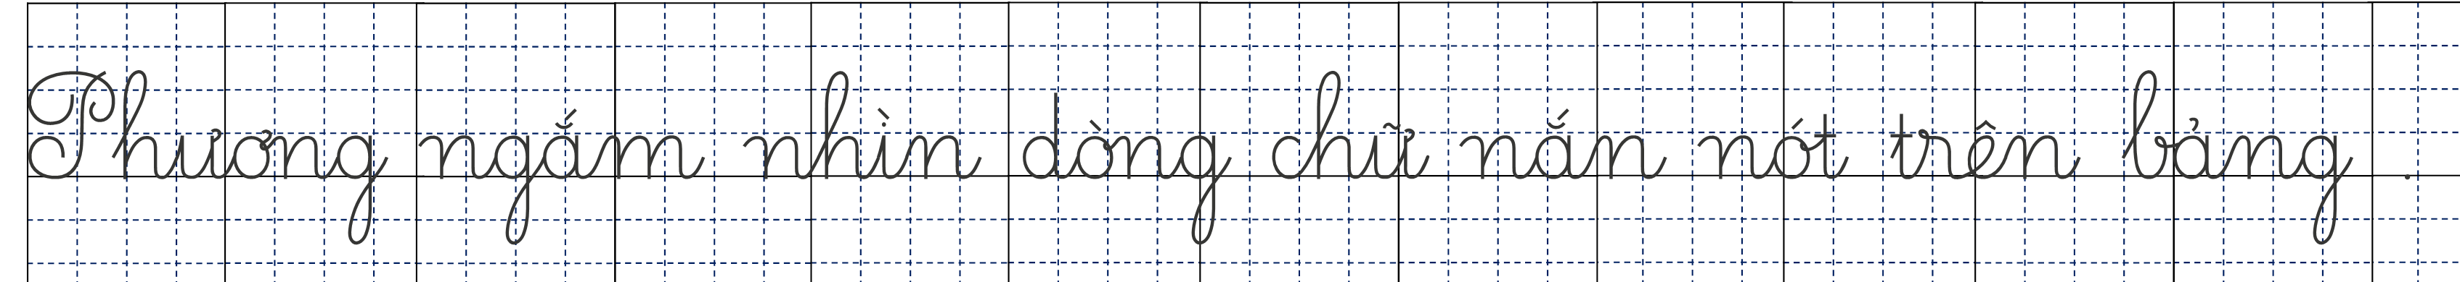


Slide 4
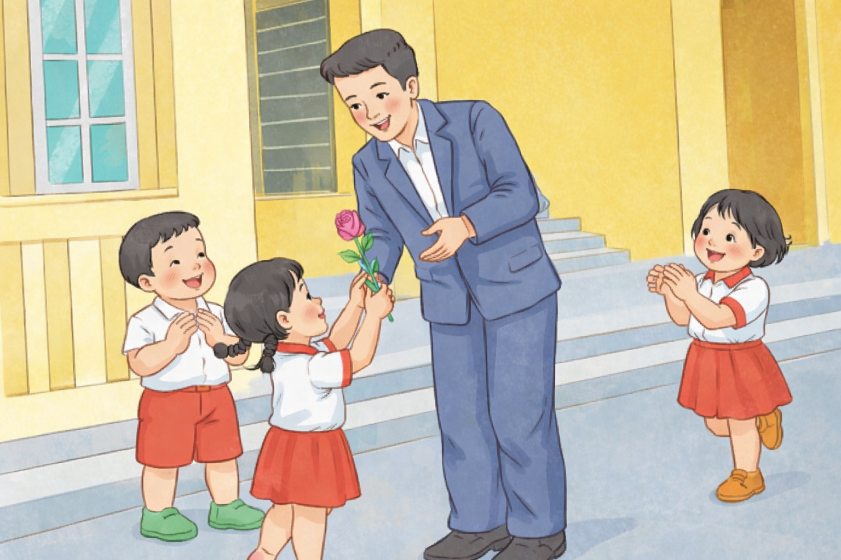
6. Quan sát tranh và dùng từ ngữ trong khung để nói theo tranh
âu yếm
chúc mừng

Slide 5
Cô giáo âu yếm nhìn chúng em.

Slide 6
Chúng em tặng hoa chúc mừng thầy giáo.

Slide 7


8) Chọn chữ phù hợp thay cho bông hoa
a. n hay /?
ắn nót
ánh ắng
im ặng
b. g hay gh?
i chép
ần gũi
gọn àng

Slide 8

8) Chọn chữ phù hợp thay cho bông hoa
a. n hay /?
nắn nót
ánh nắng
im lặng
b. g hay gh?
ghi chép
gần gũi
gọn gàng

Slide 9
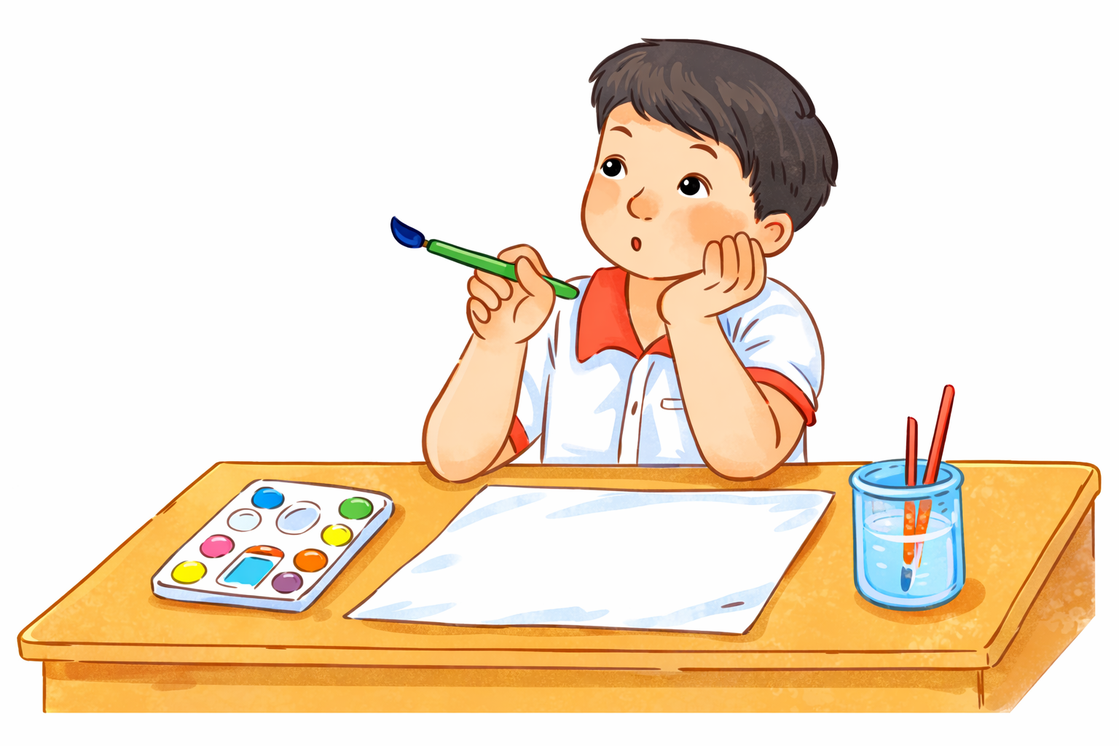
9) Vẽ một bức tranh về lớp em (lớp học, thầy cô, bạn bè,…) và đặt tên cho bức tranh em vẽ.

